Slide 1



SISTEMAS OPERACIONAIS
Fibonacci usando Multithreading
Apresentado por: Felipe Borges e Thiago Thomáz

Slide 2
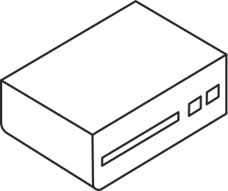






Problema
Gerar a sequência de números da série de Fibonacci até o número 1.000.000. Utilize threads para cada faixa de 1000 valores, criando uma thread, disparando o processo para cada uma delas. Fórmula: Fn = Fn - 1 + Fn – 2

Slide 3
Comunicação das Threads e Região Crítica
fibonacci[]
mutex
A variável compartilhada é o array fibonacci[], que armazena os números da sequência de Fibonacci. Como todas as threads têm acesso a este array, elas podem atualizar seus valores simultaneamente.
Utilização de um mutex (pthread_mutex_t mutex) para garantir que apenas uma thread por vez possa acessar e modificar o array fibonacci[]. Isso é feito por meio das chamadas pthread_mutex_lock() e pthread_mutex_unlock().

